Slide 1
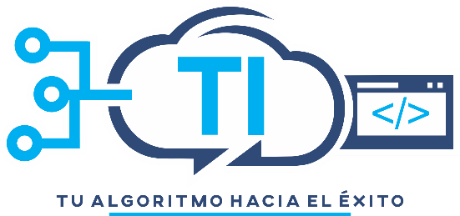





ANÁLISIS DE REQUISITOS PARA EL
DESARROLLO DE PROYECTOS EN
LA EMPRESA MIGOB S.A. DE C.V.
Victor Manuel Galván Covarrubias
San Luis Río Colorado, Sonora a 6 de diciembre del 2021

Slide 2
Índice
Planteamiento del problema
Objetivo
Alcance
Desarrollo de la investigación
Impacto de la propuesta
Conclusión
San Luis Río Colorado, Sonora a 6 de diciembre del 2021

Slide 3

Planteamiento del problema
Surgió la necesidad de una persona como apoyo para el análisis de requisitos en el desarrollo de sus procesos por parte de los departamentos de FrontEnd, BackEnd y Bases de datos. Al tratarse de sistemas de gobierno los procesos son fundamentales para un correcto desenvolvimiento de cada proyecto.
San Luis Río Colorado, Sonora a 6 de diciembre del 2021

Slide 4
Objetivo General
El objetivo de este proyecto es el realizar el proceso de análisis y la documentación necesaria de los proyectos en desarrollo en la empresa Migob S.A de C.V.
San Luis Río Colorado, Sonora a 6 de diciembre del 2021

Slide 5
Objetivos Específicos
Análisis y recolección de requerimientos.
Modelado de diagramas en UML.
Elaboración de interfaces I/O para prototipos.
Supervisión en el funcionamiento de los sistemas actuales.
San Luis Río Colorado, Sonora a 6 de diciembre del 2021

Slide 6
Alcance
Todo proceso o documentación que sea desarrollada en la empresa será tomado como prototipo el cual posteriormente podría ser evaluado fuera de los tiempos establecidos de dicho proyecto, por lo que no se verá reflejado en una etapa de implementación.
El proyecto de estadías en curso conlleva un tiempo máximo de desarrollo el cual se establece en el cronograma de actividades que comienza del 6 de septiembre al 17 de diciembre del 2021.
San Luis Río Colorado, Sonora a 6 de diciembre del 2021

Slide 7
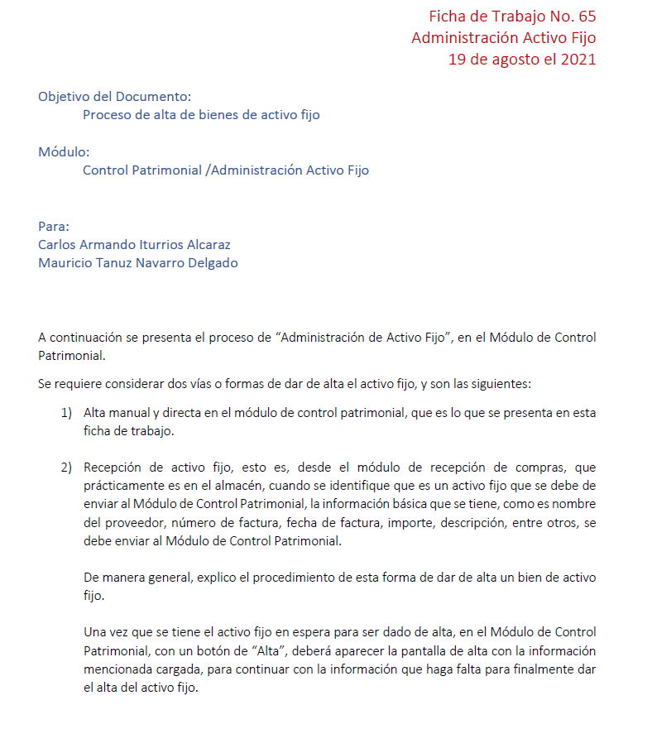
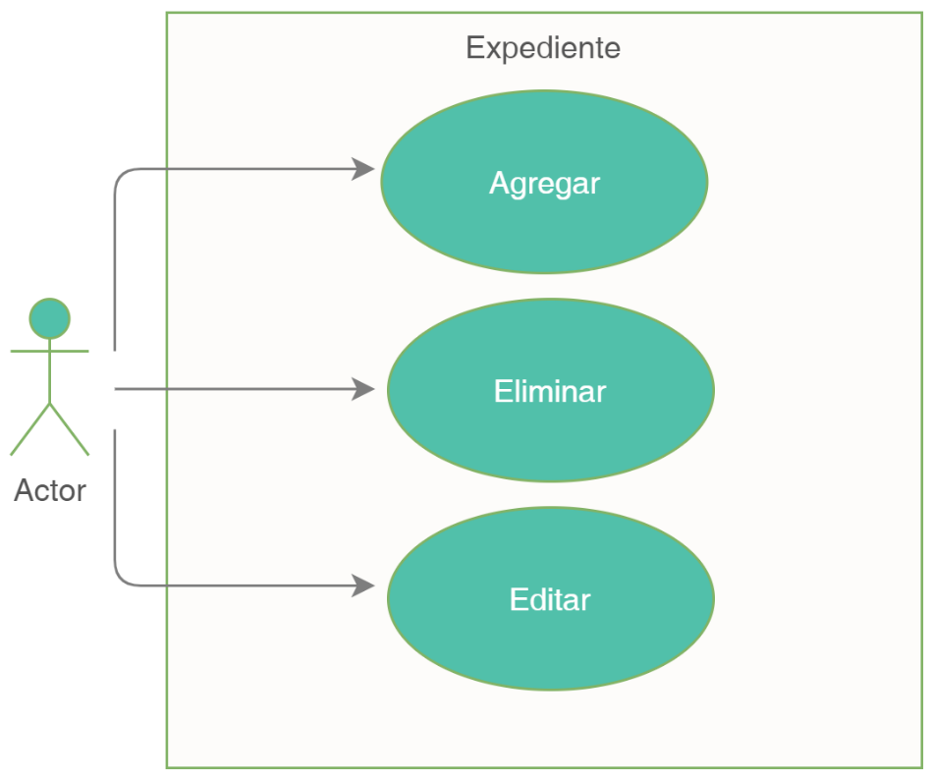
Desarrollo de la investigación
San Luis Río Colorado, Sonora a 6 de diciembre del 2021

Slide 8
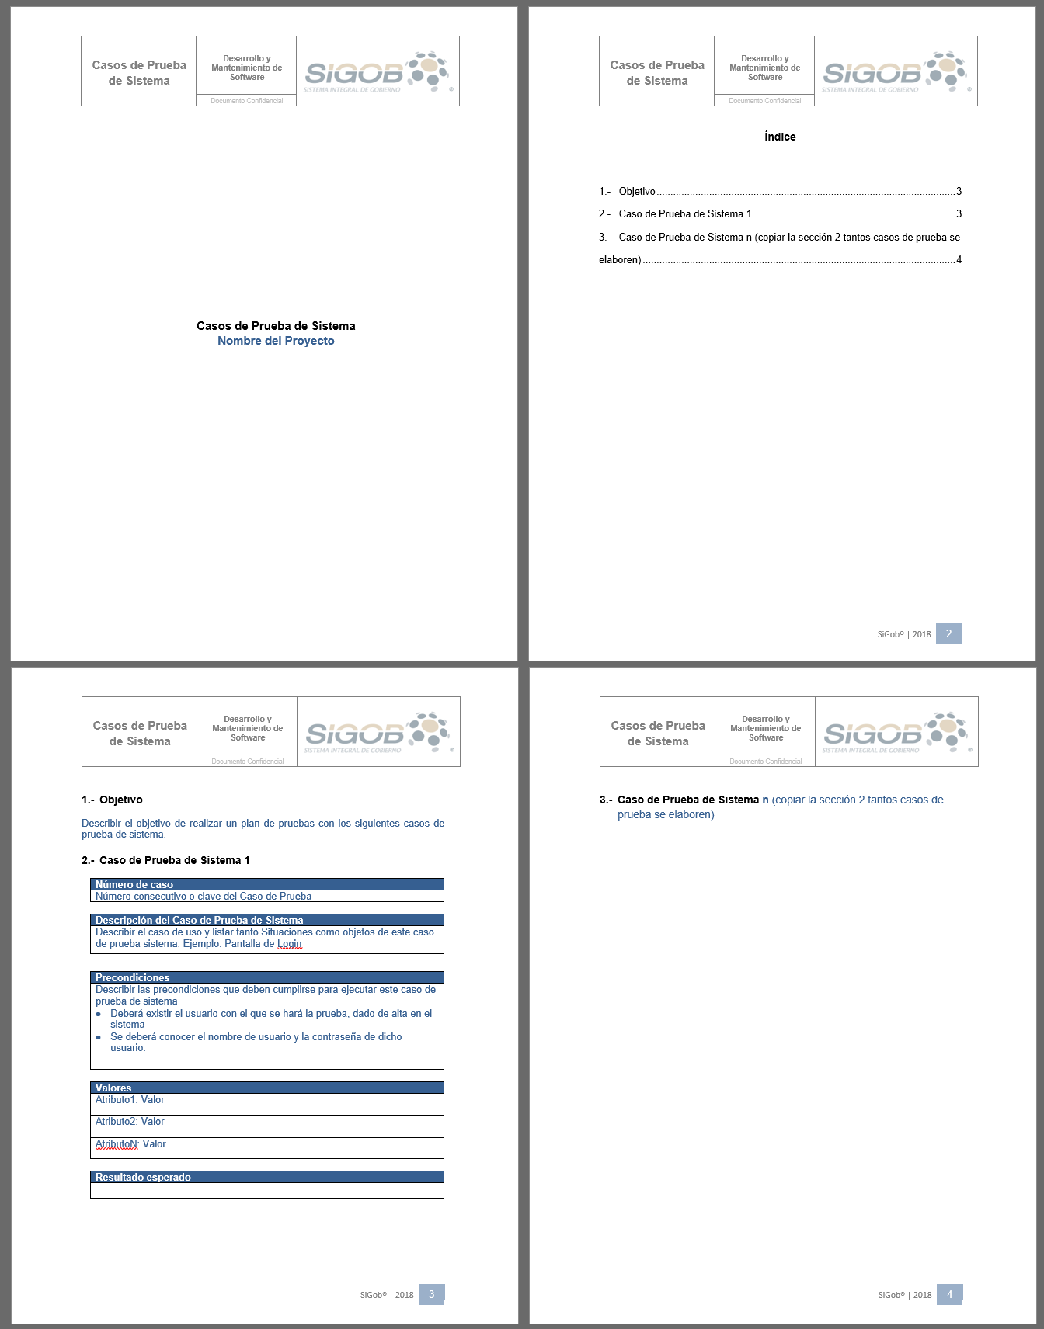
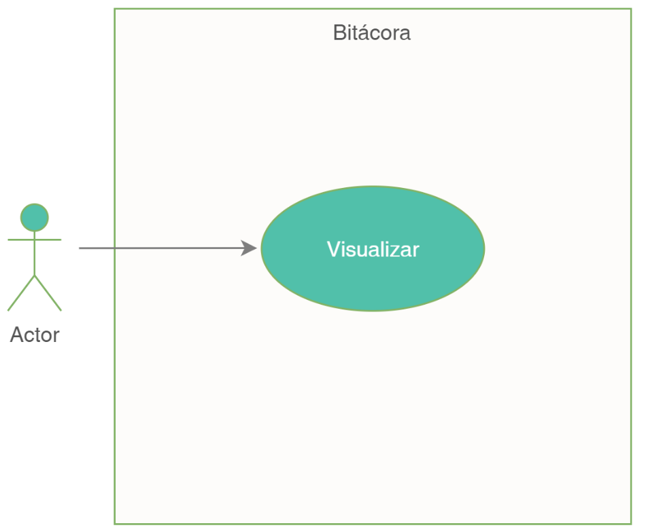
San Luis Río Colorado, Sonora a 6 de diciembre del 2021

Slide 9
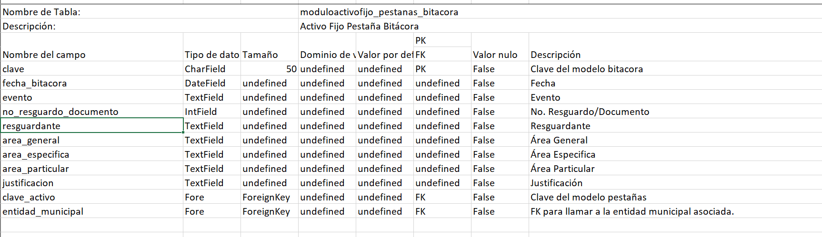
San Luis Río Colorado, Sonora a 6 de diciembre del 2021

Slide 10
San Luis Río Colorado, Sonora a 6 de diciembre del 2021

Slide 11
San Luis Río Colorado, Sonora a 6 de diciembre del 2021

Slide 12
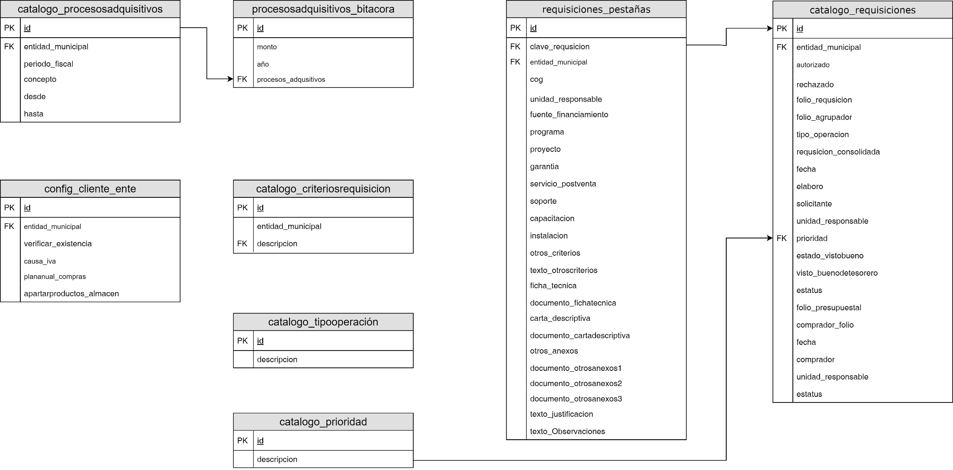
San Luis Río Colorado, Sonora a 6 de diciembre del 2021

Slide 13
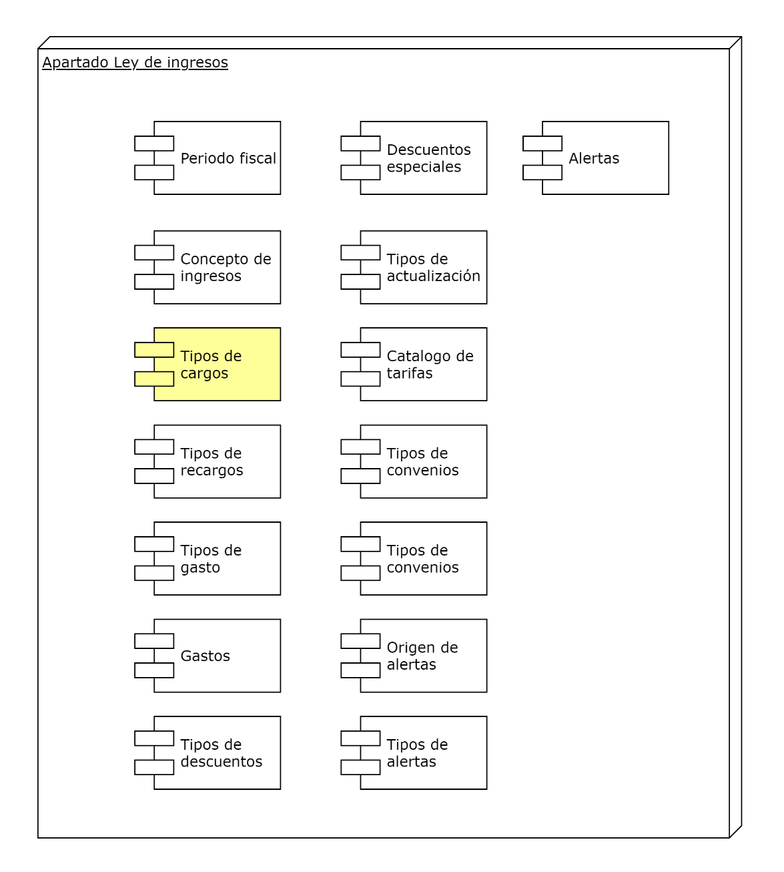
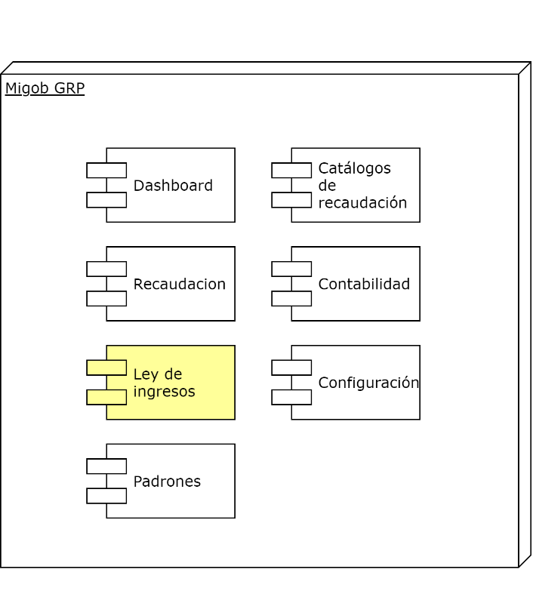
San Luis Río Colorado, Sonora a 6 de diciembre del 2021

Slide 14
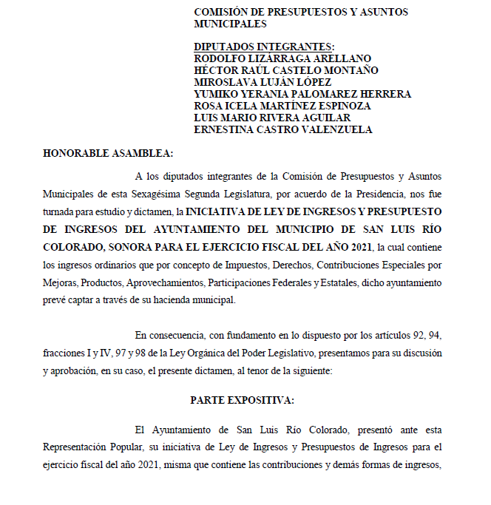
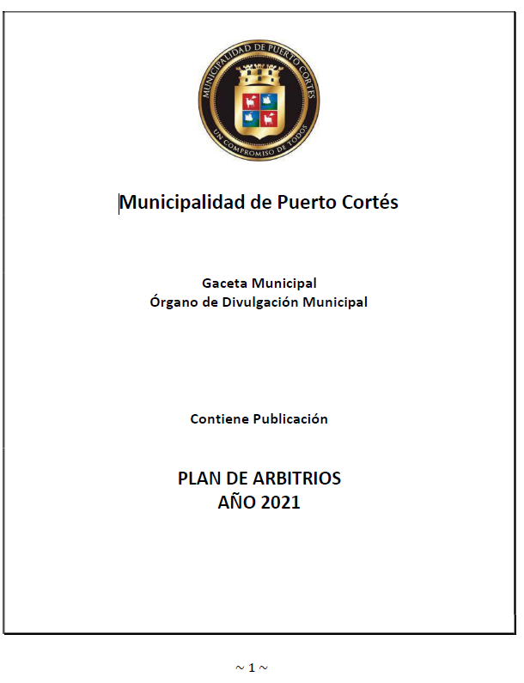
San Luis Río Colorado, Sonora a 6 de diciembre del 2021

Slide 15
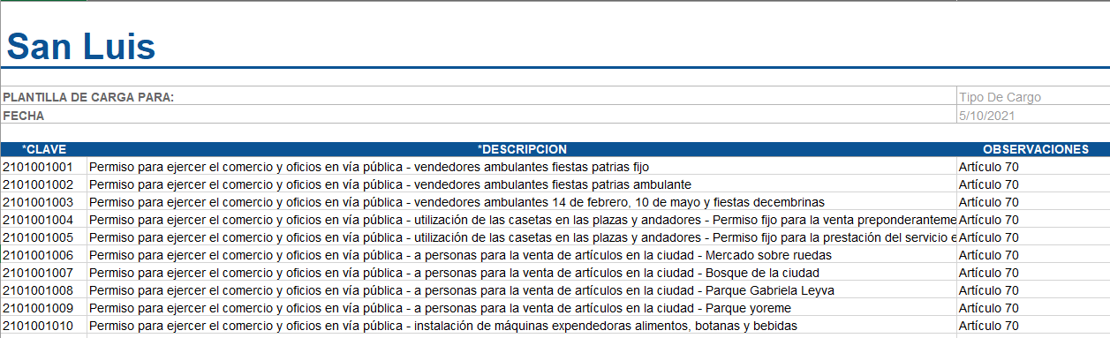
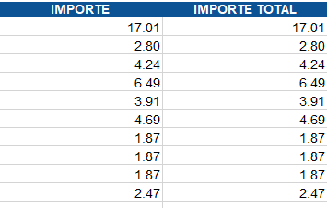
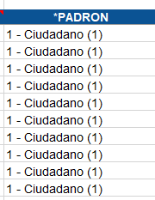
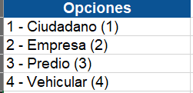
San Luis Río Colorado, Sonora a 6 de diciembre del 2021

Slide 16
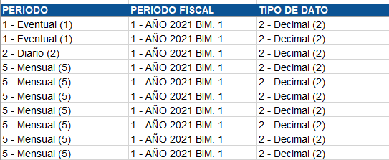
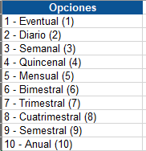


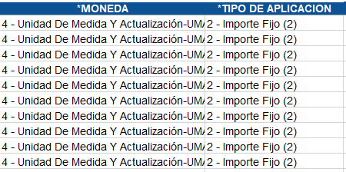
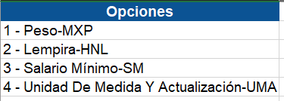
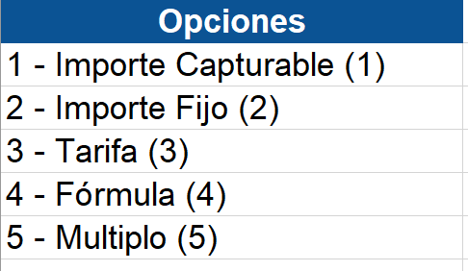
San Luis Río Colorado, Sonora a 6 de diciembre del 2021

Slide 17
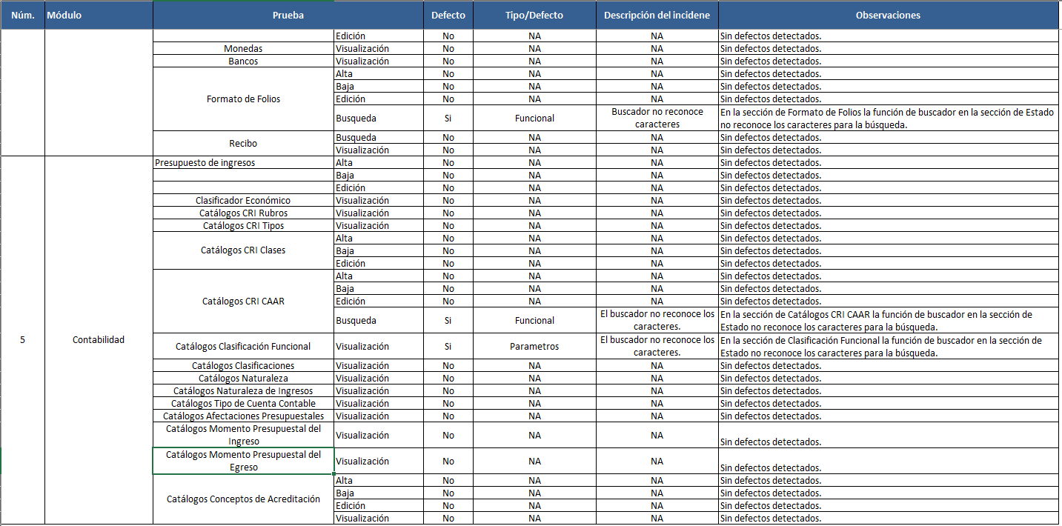
San Luis Río Colorado, Sonora a 6 de diciembre del 2021

Slide 18
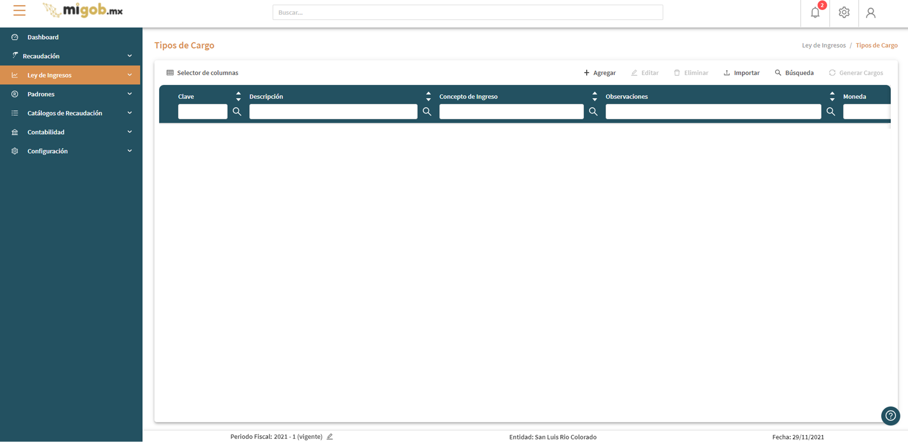
San Luis Río Colorado, Sonora a 6 de diciembre del 2021

Slide 19
Impacto de la propuesta
Las ventajas obtenidas a través de la realización de los procesos de análisis y documentación generada para Migob S.A. de C.V. son las siguientes:
Los casos de uso realizados para el modulo de activo fijo y el modulo de adquisiciones serán utilizados dentro de las etapas de desarrollo de FrontEnd y BackEnd en los meses posteriores a su realización.
San Luis Río Colorado, Sonora a 6 de diciembre del 2021

Slide 20
El alta de tipos de cargos será añadido al Sistema SIR para la recaudación de los municipios del año 2021.
Las interfaces realizadas dentro de la documentación de casos de uso será tomada como base para el desarrollo de los módulos de activo fijo y adquisiciones .
La matriz de pruebas servirá como base para la realización de correcciones y detección de errores.
San Luis Río Colorado, Sonora a 6 de diciembre del 2021

Slide 21
Conclusión
La realización del proyecto dentro de la empresa Migob S.A. de C.V. en el departamento de análisis fue determinante para el entendimiento de procesos y documentación que son implementados dentro de empresas de carácter publico. Así como también para la compresión de las actividades y formatos que la empresa utiliza para generar los documentos que son utilizados en las etapas de FrontEnd y BackEnd.
San Luis Río Colorado, Sonora a 6 de diciembre del 2021

Slide 22
Gracias por su atención.
San Luis Río Colorado, Sonora a 6 de diciembre del 2021

